Slide 1
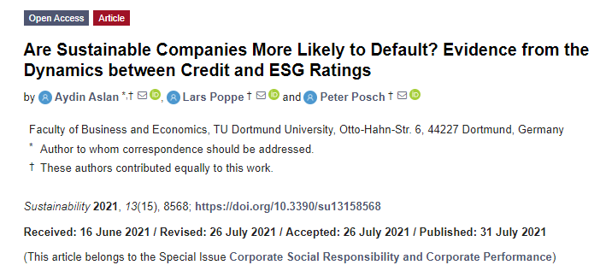
Are sustainable companies more likely to default? Evidence from the dynamics between credit and ESG ratings
https://www.mdpi.com/2071-1050/13/15/8568

Slide 2
Abstract
2002年から2017年のアメリカの上場企業902社
S&P credit ratingをrating transition matrixによってデフォルト確率に変換
デフォルト確率はESGパフォーマンスが高い企業で低いことが判明
ESGやその構成要素の影響度は時間によって変化した
エネルギーセクターが最もESGの影響を受けた

Slide 3
イントロ
S&Pはcredit ratingにESGリスクファクターを入れ始めた[1]
Rating classではなく、デフォルト確率を用いたのは、ratingが等間隔ではないため
B -> BBとAA -> AAAでは異なる
Rating transition(?)は安定的で結果の解釈性が上がる
ESGファクターの時間経過を観測したところ、financial distress/regulatory shock時に大きな影響を受ける
Energy(+/financial/IT )セクターは特に負の相関がある
ESGを構成要素に分解し、特にSocialが大きな影響を持つことが分かった

Slide 4
理論的基礎
Seltzer et al[16]
環境スコアの低い企業はcredit ratingが低く、イールドスプレッドが高い。この効果は環境規制がより厳しい国にある企業で顕著
Oikonomou et al [17]
企業のCSPはボンドのイールドスプレッドを（特に長期の場合に）減らし、デフォルトリスクが下がる
Attig et al [18]
社会的に善い行いはcredit ratingにいい影響を与える
Jiraporn et al [19]
企業のESGパフォーマンスは企業のボンドのcredit ratingに良い影響を与える
Stellner et al. [20]
ユーロ圏において、ESGのパフォーマンスと企業のcredit ratingの間には統計的に関係はない
Badayi et al [21]
発展途上国において、企業のCSR活動のデフォルト確率における影響を調査。CSR活動をするとデフォルト確率が減る
Drago et al[22]
CSR rating upgradeのアナウンスの後に、CDSスプレッドが減少
Borghesi et al[26]
ESGパフォーマンスは業種ごとに異なる
[27]
エナジーセクターは特に環境の点でCSRの役割が大きい
Patari et al [28]
CSRを強くしても利益率に変化はないが、エネルギーセクターへの影響の心配は負の影響を与える

Slide 5
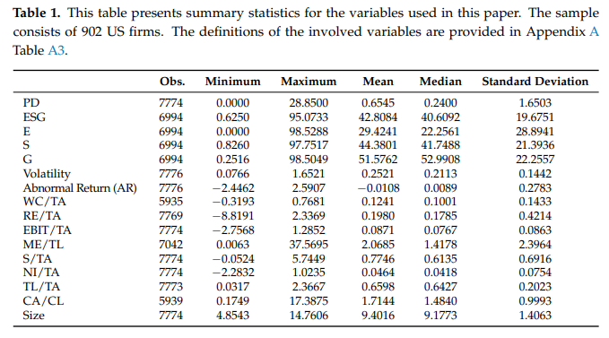
Data
各々のrating classにおけるデフォルト確率はaverage one-year US credit rating transition matrices provided by S&P [29-38]
ESGスコアはThompson Reuters Refinitiv Eikon から取得
Capelle-Blancard et al [39]と同様に、ESG ratingは1年遅れたものを使用。
これによって、endogeneityとsimultaneity biasを軽減
Credit rating 会社は評価の前にその年のESGパフォーマンスを参照できない

Slide 6
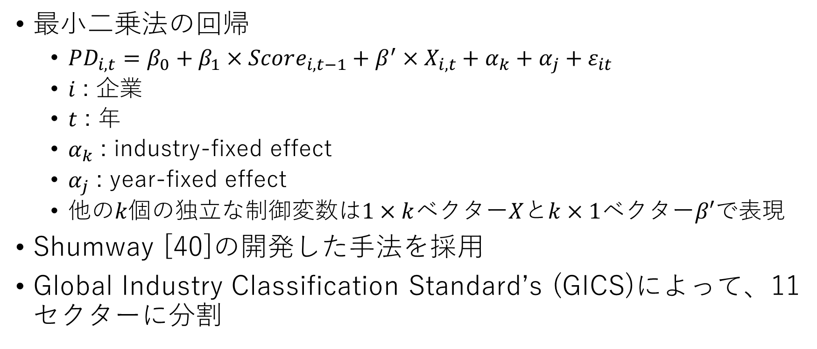
手法
最小二乗法の回帰
$PD_{i,t}=β_{0}+β_{1}×Score_{i,t−1}+β^{′}×X_{i,t}+α_{k}+α_{j}+ε_{it}$
$i$ : 企業
$t$ : 年
$α_{k}$ : industry-fixed effect
$α_{j}$ : year-fixed effect
他の$k$個の独立な制御変数は$1×k$ベクター$X$と$k×1$ベクター$β′$で表現
Shumway [40]の開発した手法を採用
Global Industry Classification Standard’s (GICS)によって、11セクターに分割

Slide 7
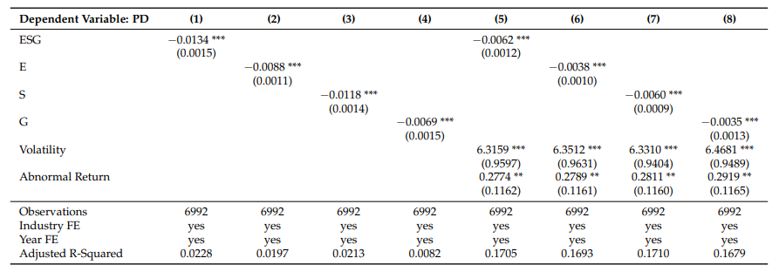
結果
ESGスコアが1単位上がると、デフォルト確率は0.0062%下がる

Slide 8
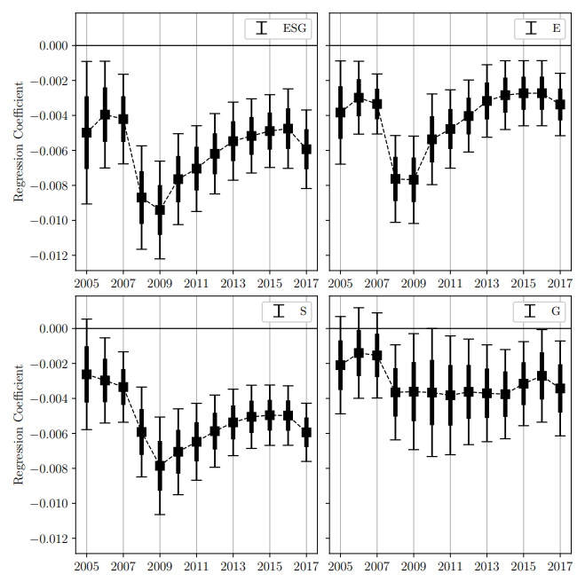
年ごとの結果(model (5)-(8))
2007-2008に大きくなっている。
このときにrating agencyがスコアを再定義した？
2016年から再び影響が大きくなっているのは、世界の潮流と一致する
Gは他と違って、変動が少ない。(learning effect of market participant [44])

Slide 9
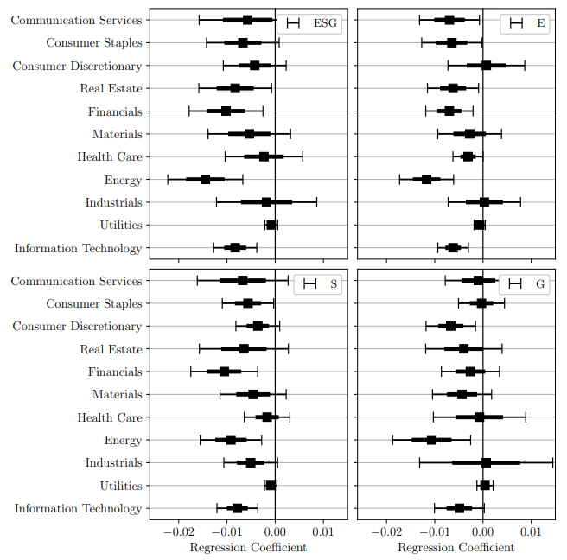
業種ごと(model (5)-(8))
ESG
Energy, financial, Real Estateが最も大きい影響
E
Energy, Financial, communication service
Industrials, Consumer Discretionaryは正の相関
S
Financial, energy, IT
G
Energy, Consumer Discretionary, IT
Industries, Utilitiesは正の相関

Slide 10
ロバストネス
いくつかのロバストネスチェックを行う（省略）

Slide 11
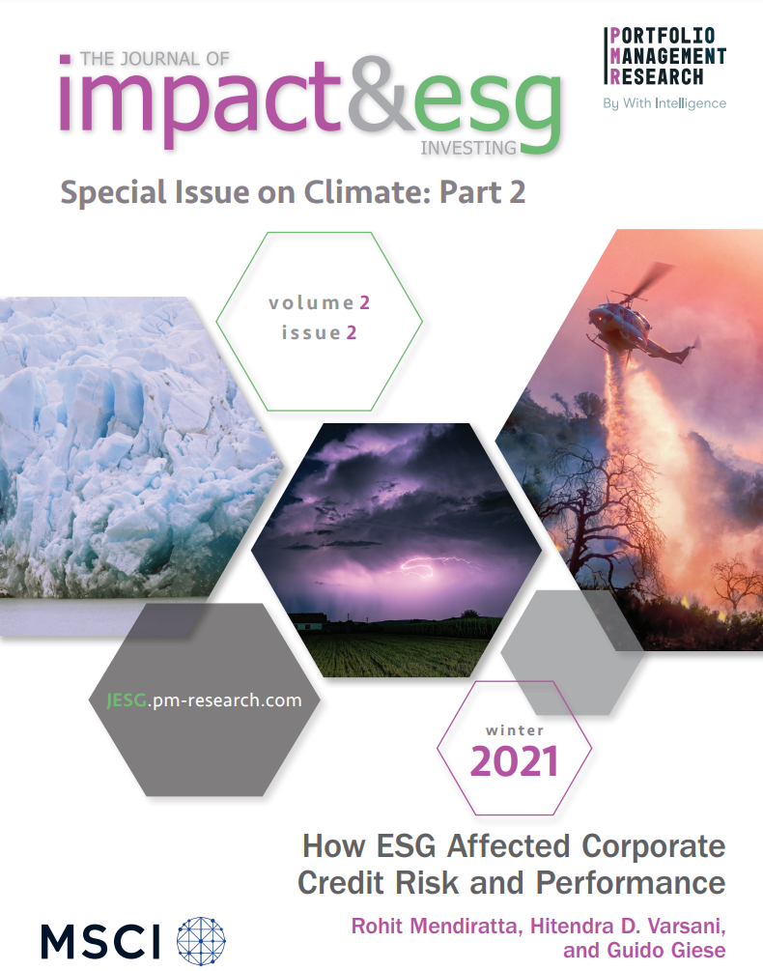
How ESG Affected Corporate Credit Risk and Performance?
Rohit Mendiratta, Hitendra D. Varsani, and Guido Giese
https://www.msci.com/documents/10199/19248715/Foundations-of-ESG-Investing-in-Corporate-Bonds-How-ESG-Affects-Corporate-Credit-Risk-and-Performance+(002).pdf

Slide 12
Key findings & Abstract
この論文は、社債のポートフォリオにESGファクターを組み込んだ時のリスクとパフォーマンスを分析
ESG ratingはcredit ratingとは異なる特徴を持ち、リスクとパフォーマンスに対して追加的な情報を持つ
MSCIの総合ESG ratingは、個々のE,S,Gスコアよりもリスクをより減らす結果が得られた。個々のスコアでは
Sがリターンに最も影響を与えた
Eがユニバース間の中でリスクが最も異なった
社債のボンドを保有する人のESGに関する主な注目点は、upsideをとらえようとするよりは、downside riskを軽減しようとすること
High-Yield (HY、ハイイールド債、ジャンク債) bondsのほうがinvestment-grade (IG、投資適格債券) bondsよりもESGの影響を受けていた.IG bondsではより長期で影響を受けていた。

Slide 13
Introduction
Desclee et al (2016)
Higher-ESG-rated corporate bondsはシステマティックリスクが低く、スプレッドが低く、高い評価を得ている。
Gスコアの高い発行体はcredit-rating downgradesの頻度が低い
Bahra and Thukral (2020)
社債市場において、MSCI ESG scoreと個々のスコアとの関連を調査
3つのスコアの間の相関は非常に低い(Giese, Lee, and Nagy (2020)と一致)
MSCI ESG scoreとcredit ratingの間に大きな相関はない。MSCI ESG scoreはcredit ratingに対して追加的な情報をもたらし、リスクの軽減や、risk-adjusted returnの改善に役立つ

Slide 14
ESGがcorporate bondのパフォーマンスに影響を与えるchannel（株の場合）
Cash flow channel
高ESGスコアの企業は競争力があり、abnormal returnを生み出せるので、利益率も上がり配当も上がる
Idiosyncratic-risk channel
高ESGスコアの企業は会社特有のビジネスやオペレーションリスクの管理が上手で、株価に影響を与えるような事象を被る確率が低い。結果として、株価に反映される個社特有のtail riskは低くなる
（一般的には企業特有のリスク）
Systematic-risk channel
高ESG企業はシステマティックリスクへのexposureが低い。したがって、期待資本コストが低く、Discounted-Cash-Flow (DCF) modelによる企業価値評価が高く出る
これらがbondの場合はどうなるのか検証

Slide 15
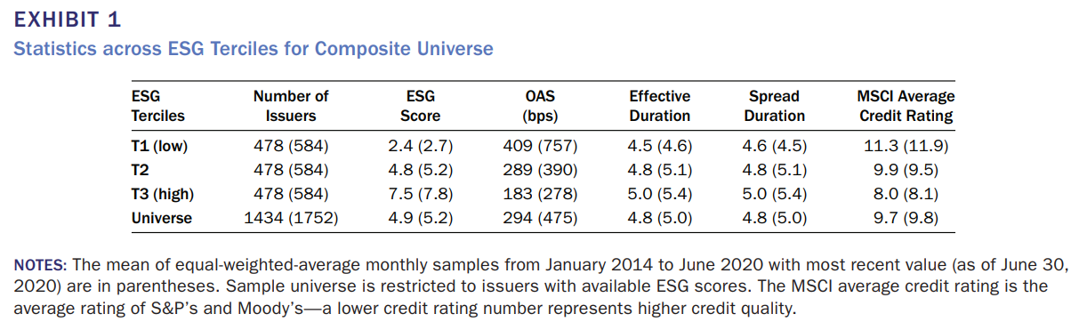
Data and Methodology
使用したインデックス
MSCI USD Investment Grade (USD IG) Corporate Bond Index
MSCI USD High Yield (USD HY) Corporate Bond Index
MSCI EUR Investment Grade (EUR IG) Corporate Bond Index
MSCI EUR High Yield (EUR HY) Corporate Bond Index
2014/1 – 2020/6

Slide 16
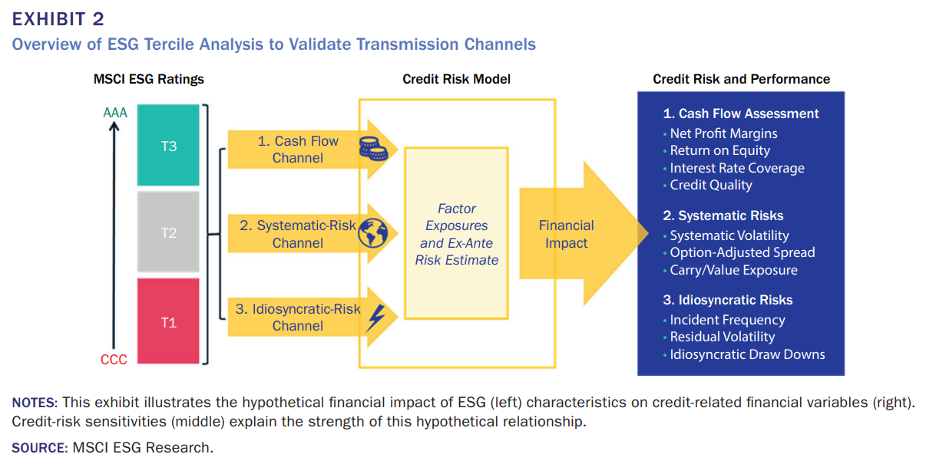
Data and Methodology
DurationとESGの影響を分離するために、duration-neutral tercilesを作ることが考えられるが、durationによる影響はほｔんどないことがわかったので考慮しない
The idiosyncratic- and systematic-risk channels rely on an excess-return risk model based on a cross-sectional regression accounting for both traditional (e.g., duration-times-spread [DTS] sector exposure) and credit style factors (e.g., quality, value, size, carry, risk, and liquidity, all scaled by spread duration). ??

Slide 17
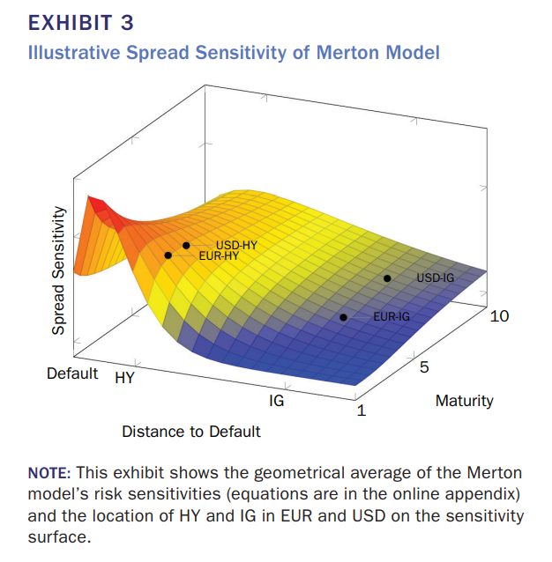
ESG and traditional corporate bond metrics
OAS (option-adjusted spread)
信用リスクの市場価格を反映、デフォルト確率に関係
信用スコアが低いと、OASは大きくなる
Mertonのモデルを考えると、ESGファクターはcredit qualityと満期に対して非線形に作用するはず
このモデルによると、ESGはHYのほうが効くはずで、IGの中でも長期のほうが効くはず。HYは短期のほうが大きい
この図はおそらくイメージ図?

Slide 18
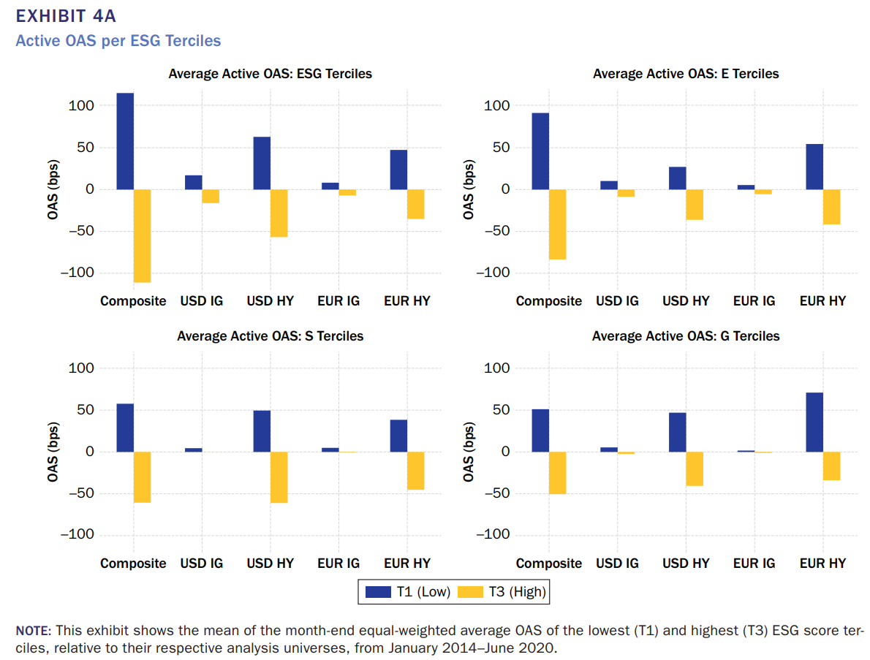
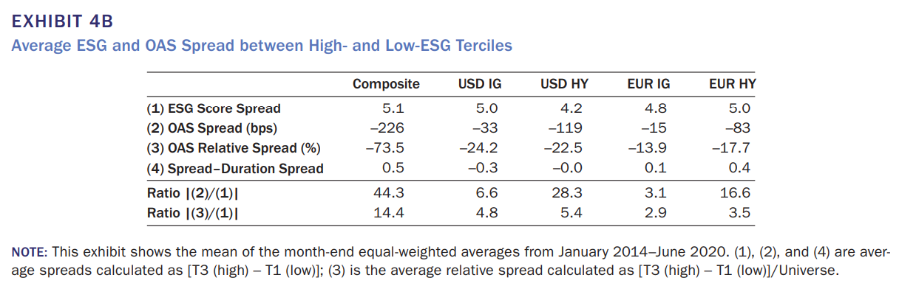
OAS
Durationによる影響はほとんどないので無視している。(コントロール変数とはしていない)
4aによると、ESGスコアを使った時のOAS差が最も大きいので、個々の指標よりもESG指標のほうがより良い指標。
Ratio 2/1も3/1もHYのほうがIGよりも大きいので、ESGの影響が大きい。

Slide 19
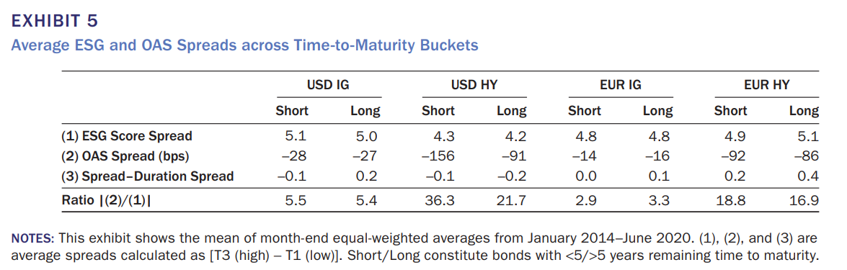
OAS
USD/EUR HYでは短期、EUR IGでは長期のほうが大きく、マートンのモデルから予測されることと一致。USD IGについては微妙

Slide 20
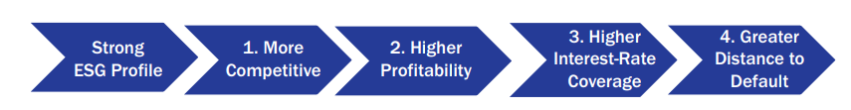
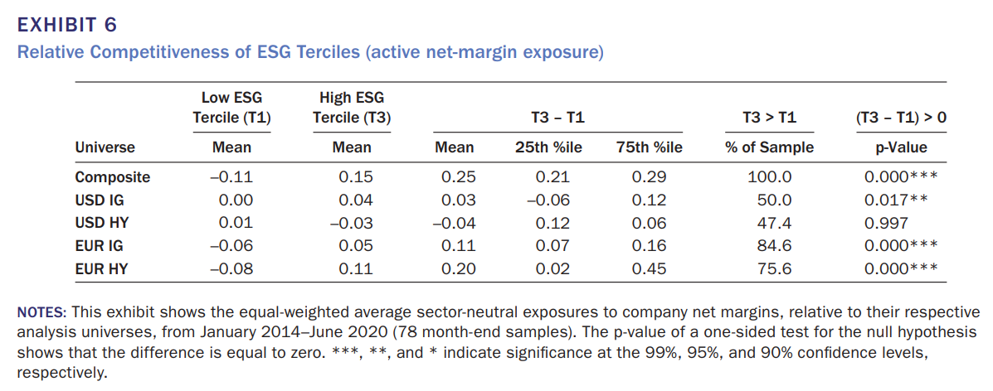
Cash Flow Channel
Step1 : High ESGスコアの会社はより競争力があるか？
Profit marginの点で競争力あり

Slide 21
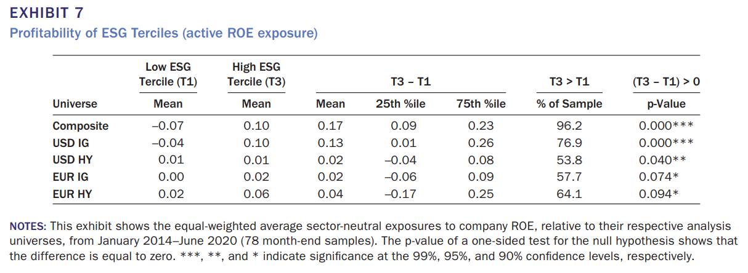
Cash Flow Channel
Step2 : High ESGスコアの会社はより利益を上げているか?
ROEの点で勝っている

Slide 22
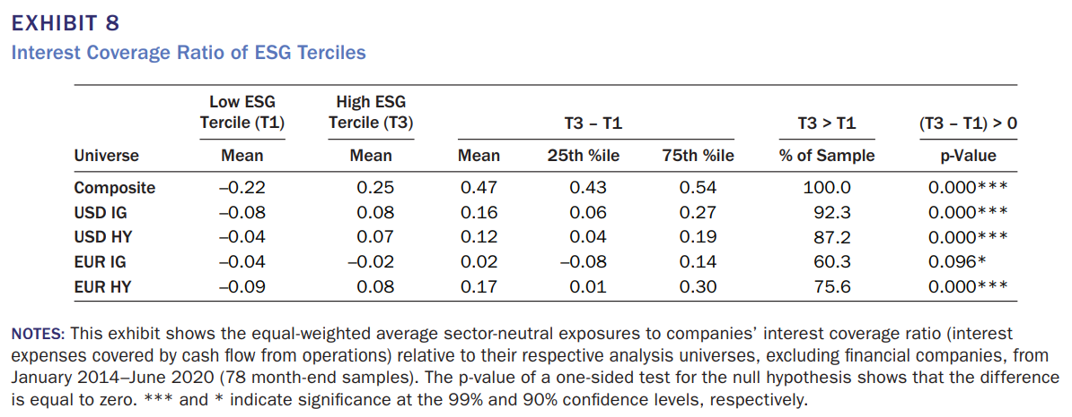
Cash Flow Channel
Step3 : High ESGスコアの会社はInterest Coverage Ratioが大きいか？
平均的に成り立つ

Slide 23
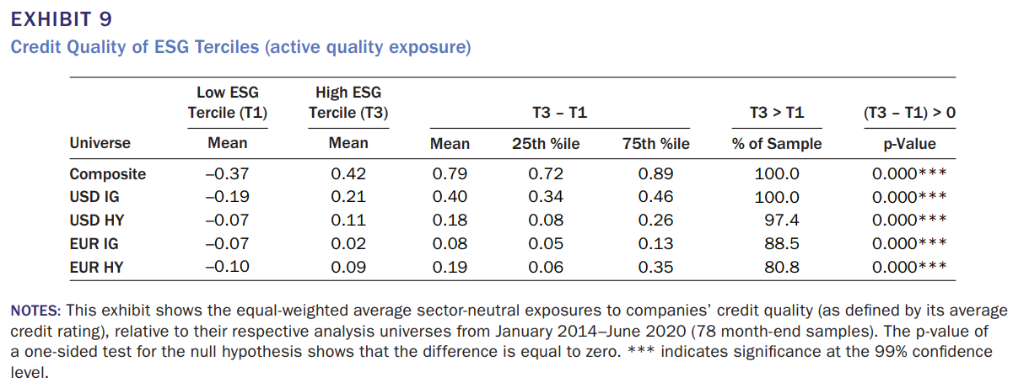
Cash Flow Channel
Step4 : High ESGスコアの会社はDistance to Defaultが大きいか？
Merton modelのDistance to Defaultは観測が難しいので、credit qualityで代用。これは、market-value-weighted average credit ratingで定義される。
High ESG スコアの会社のほうがデフォルト確率は少ない

Slide 24
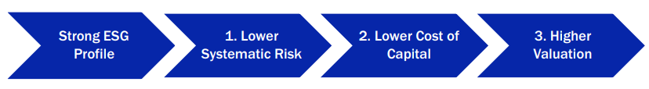
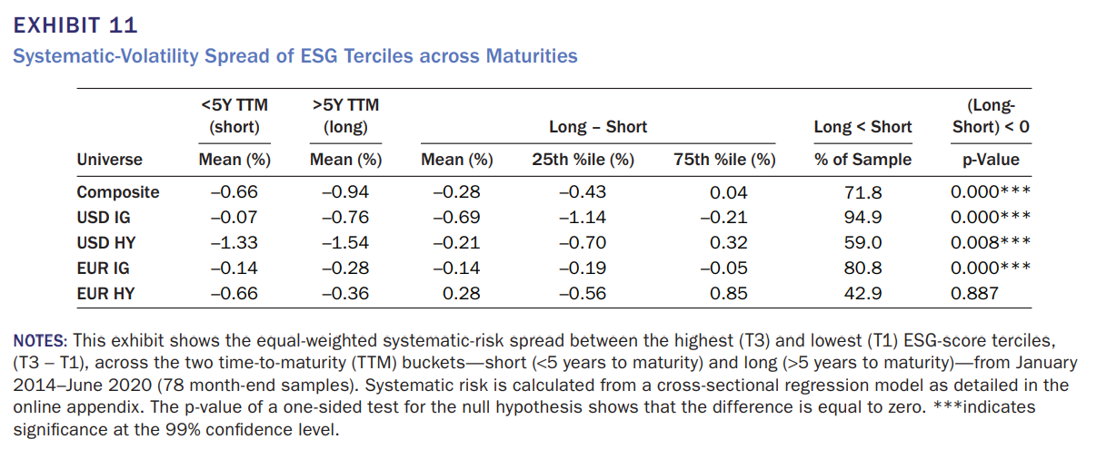
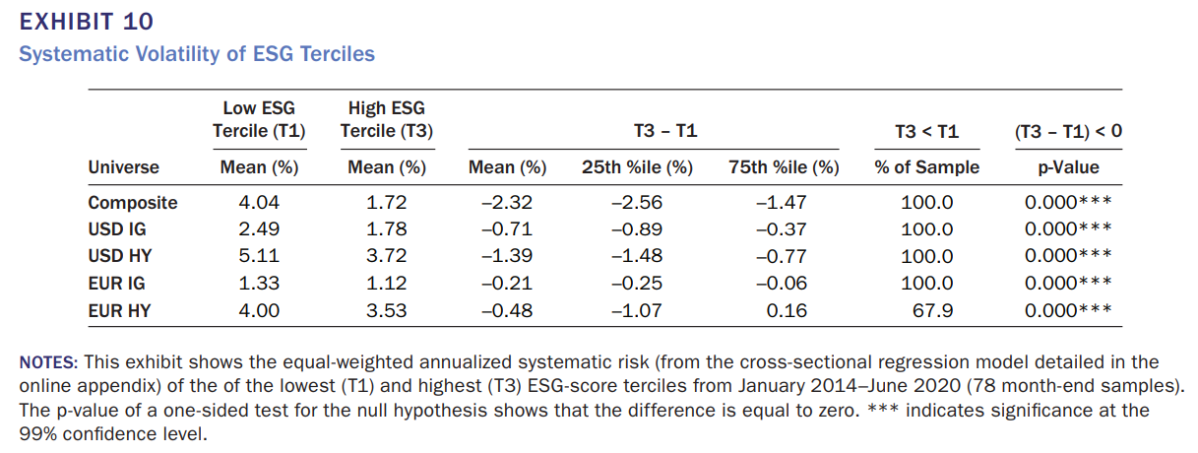
Systematic-Risk channel
Step 1 : Lower systematic risk
Systematic volatility

Slide 25
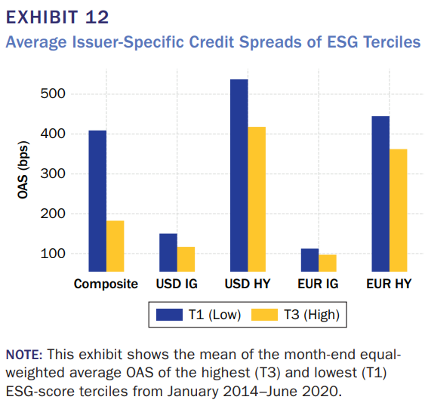
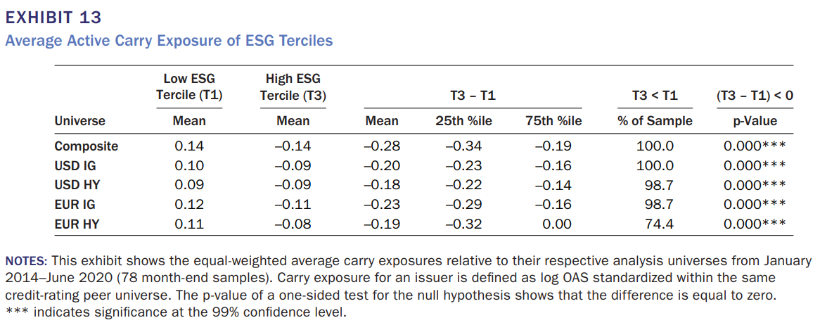
Systematic-Risk channel
Step 2 : lower cost of capital
(Fig. 12) Cost of capitalはaverage credit spread で測定可能
Credit ratingがESG riskをcost of capitalの点で反映しているか調べるために、carry exposureを測定
(Fig. 13) 高ESGスコアの企業は低ESGスコアの企業と同じくらいの結果なので、ESGリスクはcredit ratingに完全には反映されていない

Slide 26
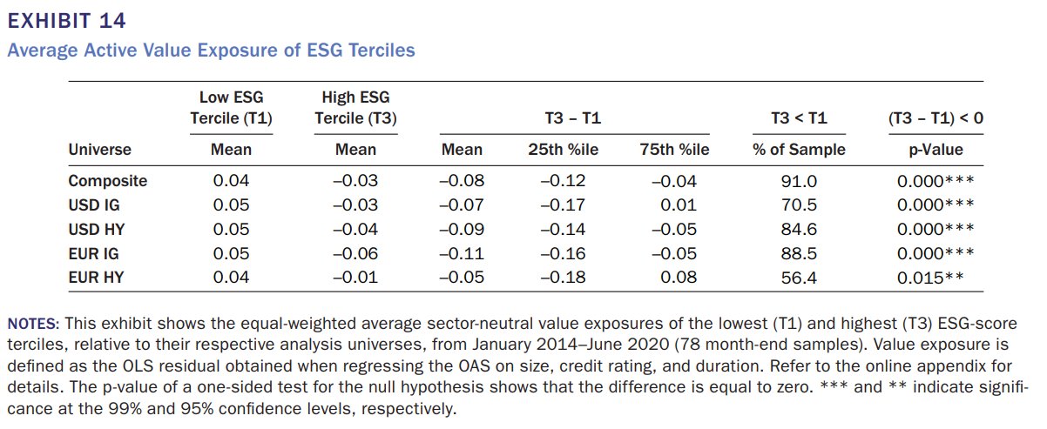
Systematic-Risk channel
Step 3 : Higher valuation
Average sector-neutral value exposure

Slide 27
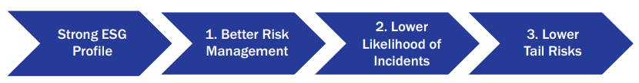
Idiosyncratic-Risk Channel
Step 1 : Better risk management
Risk managementは市場で観測できないが、MSCI ESG ratingのコアのロジックに該当するため、transmission channelのstep2,3がこれに該当

Slide 28
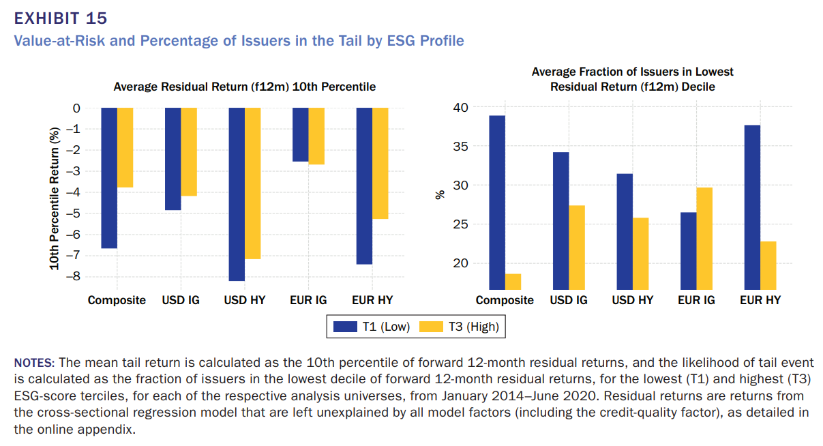
Idiosyncratic-Risk Channel
Step 2 : Lower likelihood of severe incident
residual return (残差収益)

Slide 29
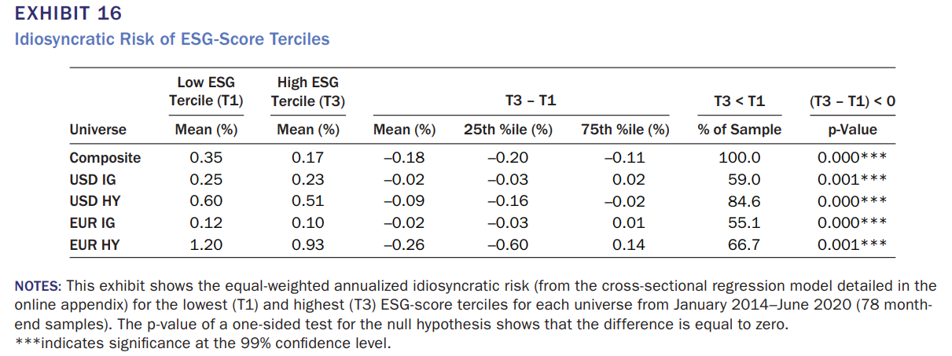
Idiosyncratic-Risk Channel
Step 3 : Lower idiosyncratic risk
Average residual volatility

Slide 30
Comments
ESGはcredit ratingでとらえられないtail riskを明らかにするか？
ESG ratingは追加的な情報をもたらす
結論として、MSCI ESG Ratingはrisk評価に対してcredit ratingではとらえきれない追加的な情報をもらたす

